Slide 1
Tecnología de Redes 2634 Introducción a las Comunicaciones 3007
Introducción
2023
Notes:
Presentación de PowerPoint Nro. 2
3-0-1-Tecbared-Introcom-02-2023-1.pptx

Slide 2
Tecnología de Redes 2634 Introducción a las Comunicaciones 3007
Mg. PABLO ALEJANDRO LENA
plena@unlam.edu.ar
legacena@gmail.com
Ing. MARIO KRAJNIK
mariokrajnik@yahoo.com.ar
2023

Slide 3
Tecnología de Redes 2634 Introducción a las Comunicaciones 3007 Unidad 1
COMUNICACIONES , CONCEPTOS.
MULTIPLEXACIÓN
ATENUACION Y RUIDO
PROTOCOLOS – MODELO OSI
2023
COMUNICACIONES , CONCEPTOS.
TECNOLOGIAS ANALIGICAS Y DIGITALES
CANAL. SEÑALES, MODULACIÓN
ANCHO DE BANDA, MODOS DE TRANSMISIÓN
2017
Notes:
Presentación de PowerPoint Nro. 2

Slide 4
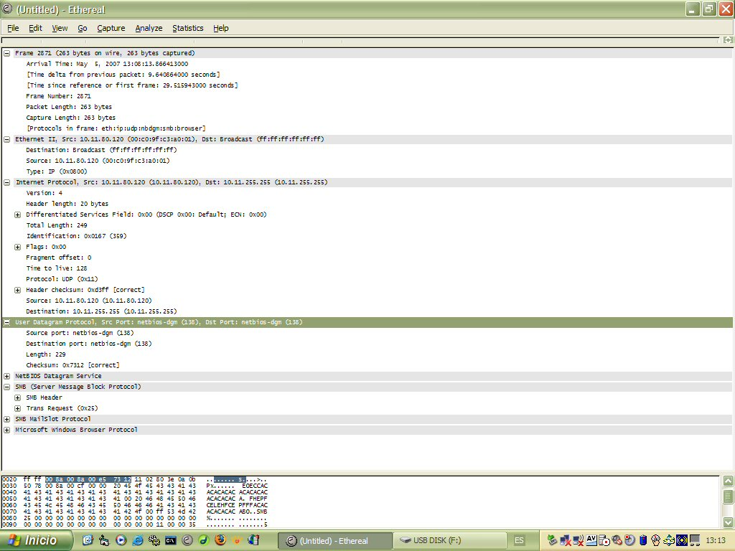
Paquete

Slide 5
Paquete
Red IP
Notes:
5
IP Basica como una red sin conexiones
Una red IP Networking hace más fácil el escalamiento
Servicios y aplicaciones no estáticamente vinculadas con la infraestructura de la red
Mantiene la complejidad fuera del nucleo de la red
Permite la rápido creación de nuevos servicios
Diseñada para compartir información
Permiso para decisiones autónomas mediante nodos de red procesando cada paquete
Los paquetes transportan globalmente direcciones con sentido
Procesamiento distribuido a través de toda la red
Provee redundacía, mejora la escalabilidad

Slide 6
Paquetes
A
C
Recurso compartido
B
D

Slide 7
Canal Medios de Acceso Compartido
Esquema Estático : Utilización de la Multiplexación para dividir el ancho de banda en porciones de frecuencia o tiempo (Control Centralizado).
Esquema Dinámico : Detectamos si el canal esta en uso verificando la existencia de una portadora en el canal (Control Distribuido).

Slide 8
Multiplexación
1
Canal
2
3
1
Canal
2
3
1
Canal
2
3

Slide 9
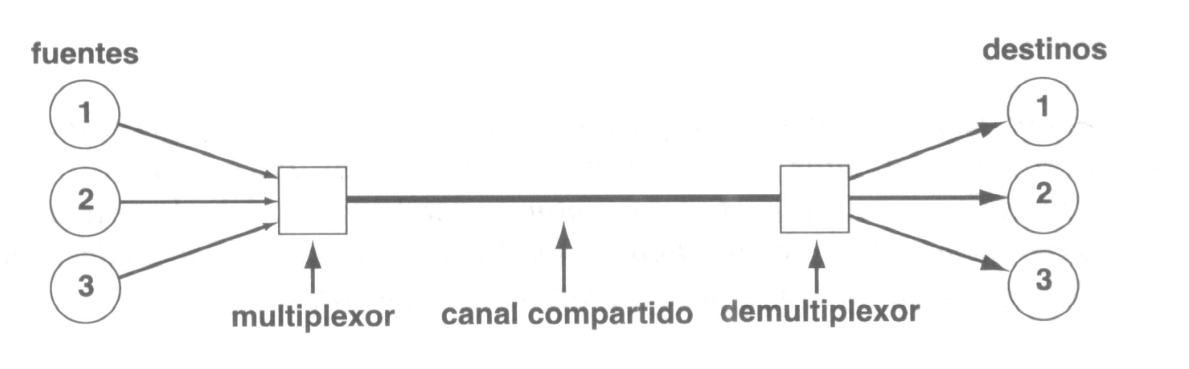
Multiplexación

Slide 10
Multiplexación
Repartir un único canal de comunicaciones de una determinada capacidad en subcanales de entrada de capacidades.
La suma de las capacidades no puede superar la salida del elemento multiplexor (Hardware).
La repartición de canal es transparente a :
Los datos
Los Códigos y Procedimientos

Slide 11
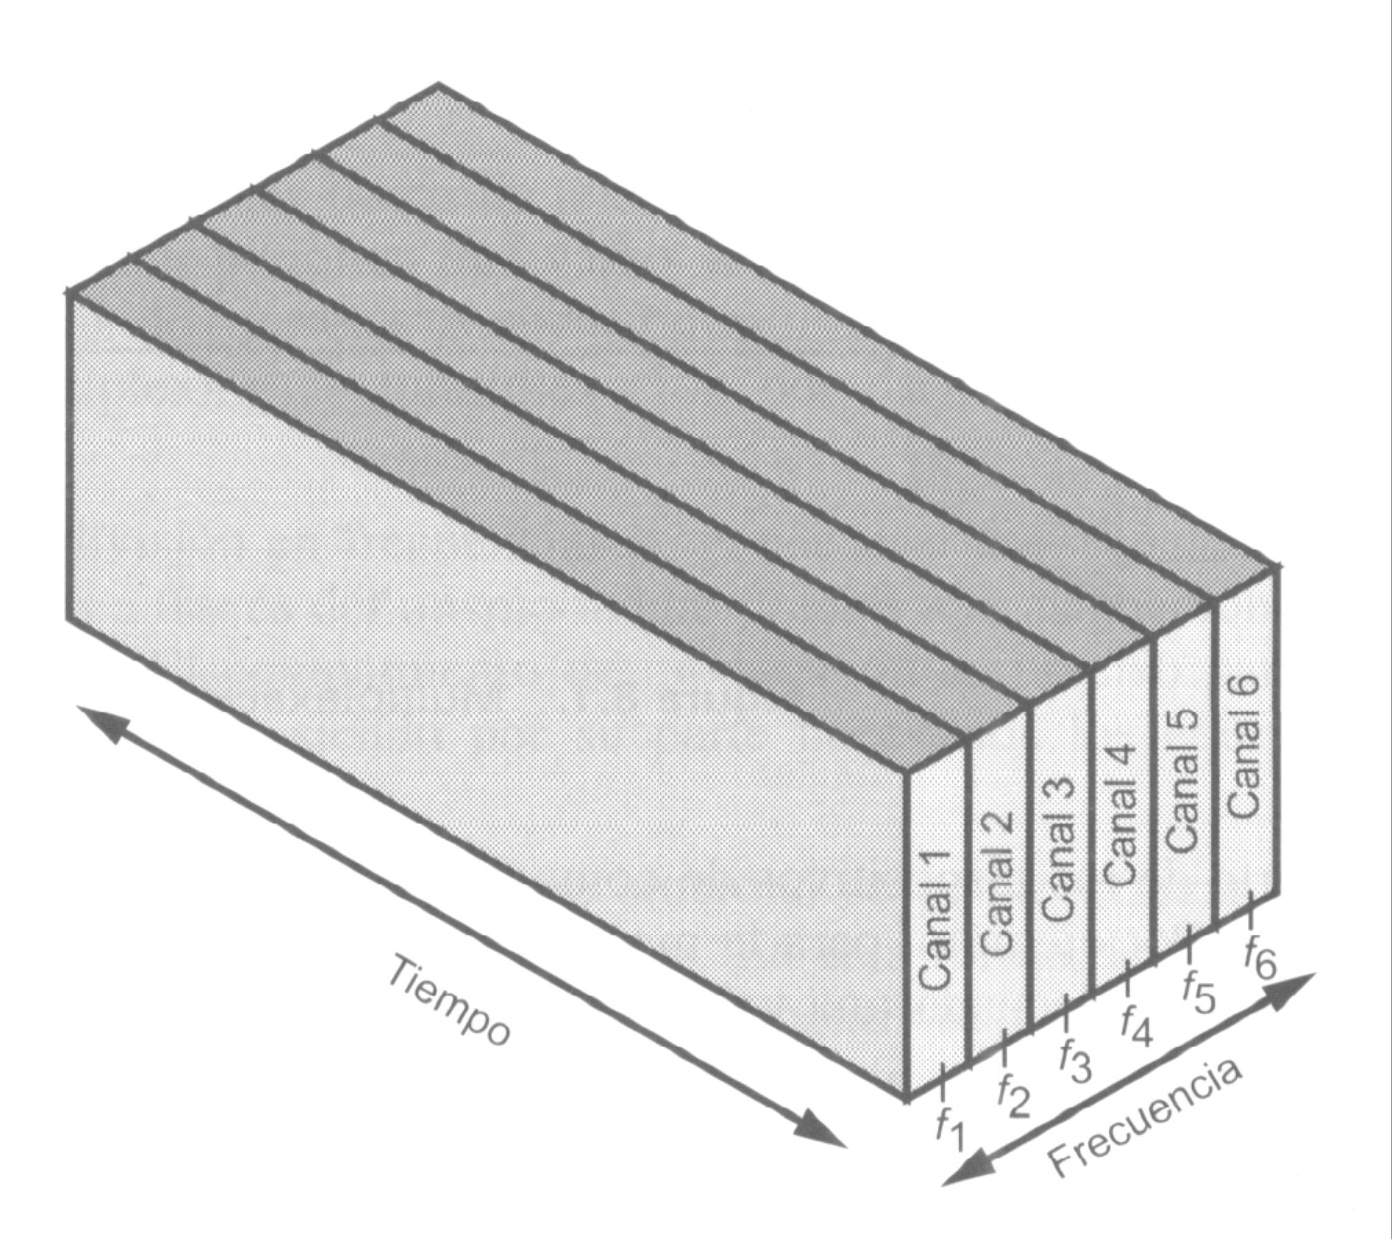
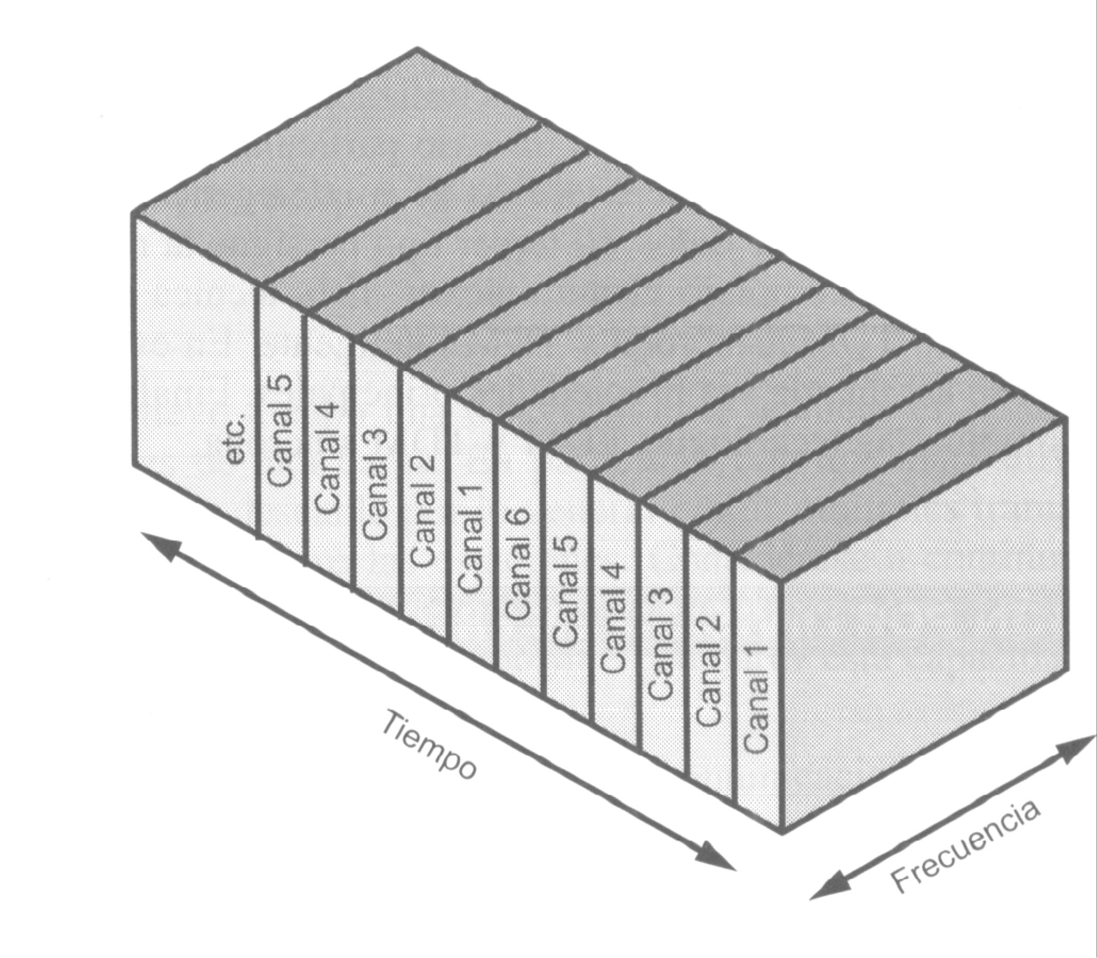
Multiplexación Técnicas Analógicas
División de Frecuencias (FDM)
División de Tiempos (TDM)
División de Tiempo Estadístico (STDM)

Slide 12
Multiplexación Técnicas Digitales
Pulsos Codificados (PDM)
Técnica Digital que aplica Múltiplex ación por División de Tiempos.
Las principales Portadoras WAN utilizan esta Técnica (PDH, xDSL, Etc)

Slide 13
Medios de Acceso Compartido Aloha
Protocolo de Transmisión de Datos desarrollado para compartir un único Canal de Radiofrecuencia.
Desarrollado en los años 70 e Hawaii
Se basa en un Sistema de Contienda para que usuarios múltiples utilicen el canal.
Principio Detección de portadora y Retardo.

Slide 14
Compartición del canal Sistema distribuido de coordinación (CSMA)
Mecanismo de Control de Transmisión.
Detección de Portadora en redes Multiacceso
La computadora Verifica si Hay Señales Portadoras (Eter en Reposo -Medio Sin Uso)
La Computadora Transmite Paquetes.
Si hay Transmisión al mismo tiempo se producen las :
COLISION (Interferencia de 2 Señales)

Slide 15
Compartición del canal Sistema distribuido de coordinación (CSMA/CD)
Solución de las colisiones ↓ Sistema distribuido de coordinación y detección de colisiones (CSMA/CD).
Después de una colisión existe un retardo aleatorio menor que a un tiempo D, si vuele a haber colisiones el retardo para los emisores serán menores a 2D.

Slide 16
Sistema distribuido de coordinación (CSMA/CD) - Funcionamiento
Funcionamiento CSMA/CD
A
B
1- Transmisión de trama
en tiempo t = 0
2 - Trama casi en B
En tiempo t = t-e
3- Colisión
En tiempo t = t
4- Detección de colisión
En tiempo t = 2t

Slide 17
Compartición del canal Sistema distribuido de coordinación. (CSMA/CA)
Solución de las colisiones↓ Sistema distribuido de coordinación y Prevención de colisiones (CSMA/CA).
Utilizado por el Protocolo LOCAL-TALK (Macintosh).
Mensaje Corto para reserva de medio ante de transmitir.
Reservado el canal, el resto de las computadoras se abstiene de transmitir.

Slide 18
Token Passing - Características
Opera en un solo medio compartido.
El permiso de Acceso se hace a través de un ¨Pase de Ficha¨.
El transmisor que tiene la ficha tiene el control completo de la red.
Para la solicitud de la ficha envían un mensaje Corto .

Slide 19
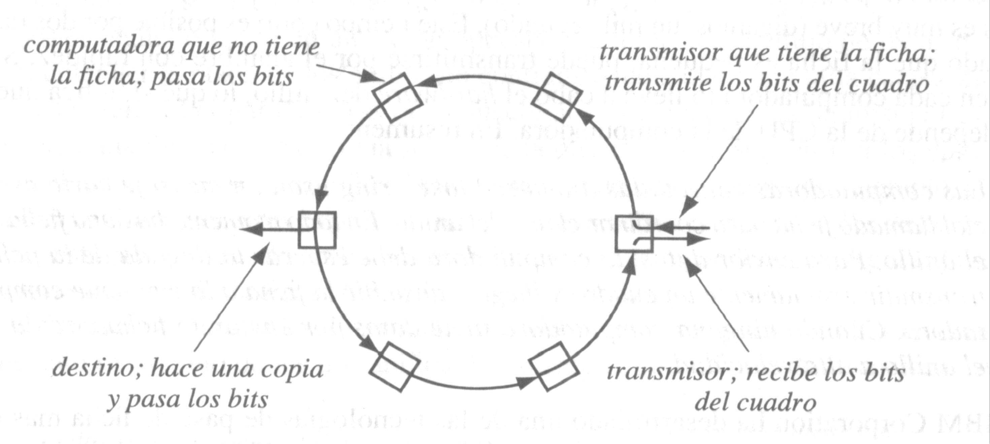
Token Passing

Slide 20
Perturbaciones en la Transmisión
Distorsión por atenuación.
Distorsión por retardo.
Ruido

Slide 21
Perturbaciones en la Transmisión

Slide 22
Perturbaciones en la Transmisión Atenuación
Es la Pérdida de Energía conforme la señal se propaga hacia su destino.
En medios guiados se expresa en Decibeles por unidad de longitud.
En medios no guiados, es una función compleja de la distancia y depende de las condiciones atmosféricas.
Se mide en decibeles (Relación de Potencias, Tensiones o Corrientes).

Slide 23
Distorsión Retardo
Retardo
Notes:
Una señal formada por varias frecuencias es propensa a la distorsión por retardo causada por la impedancia, la cual es la resistencia al cambio de las diferentes frecuencias. Esta puede provocar que los diferentes componentes de frecuencia que contienen las señales lleguen fuera de tiempo al receptor.

Slide 24
Ruido
Ruido
Fuente
Destinatario

Slide 25
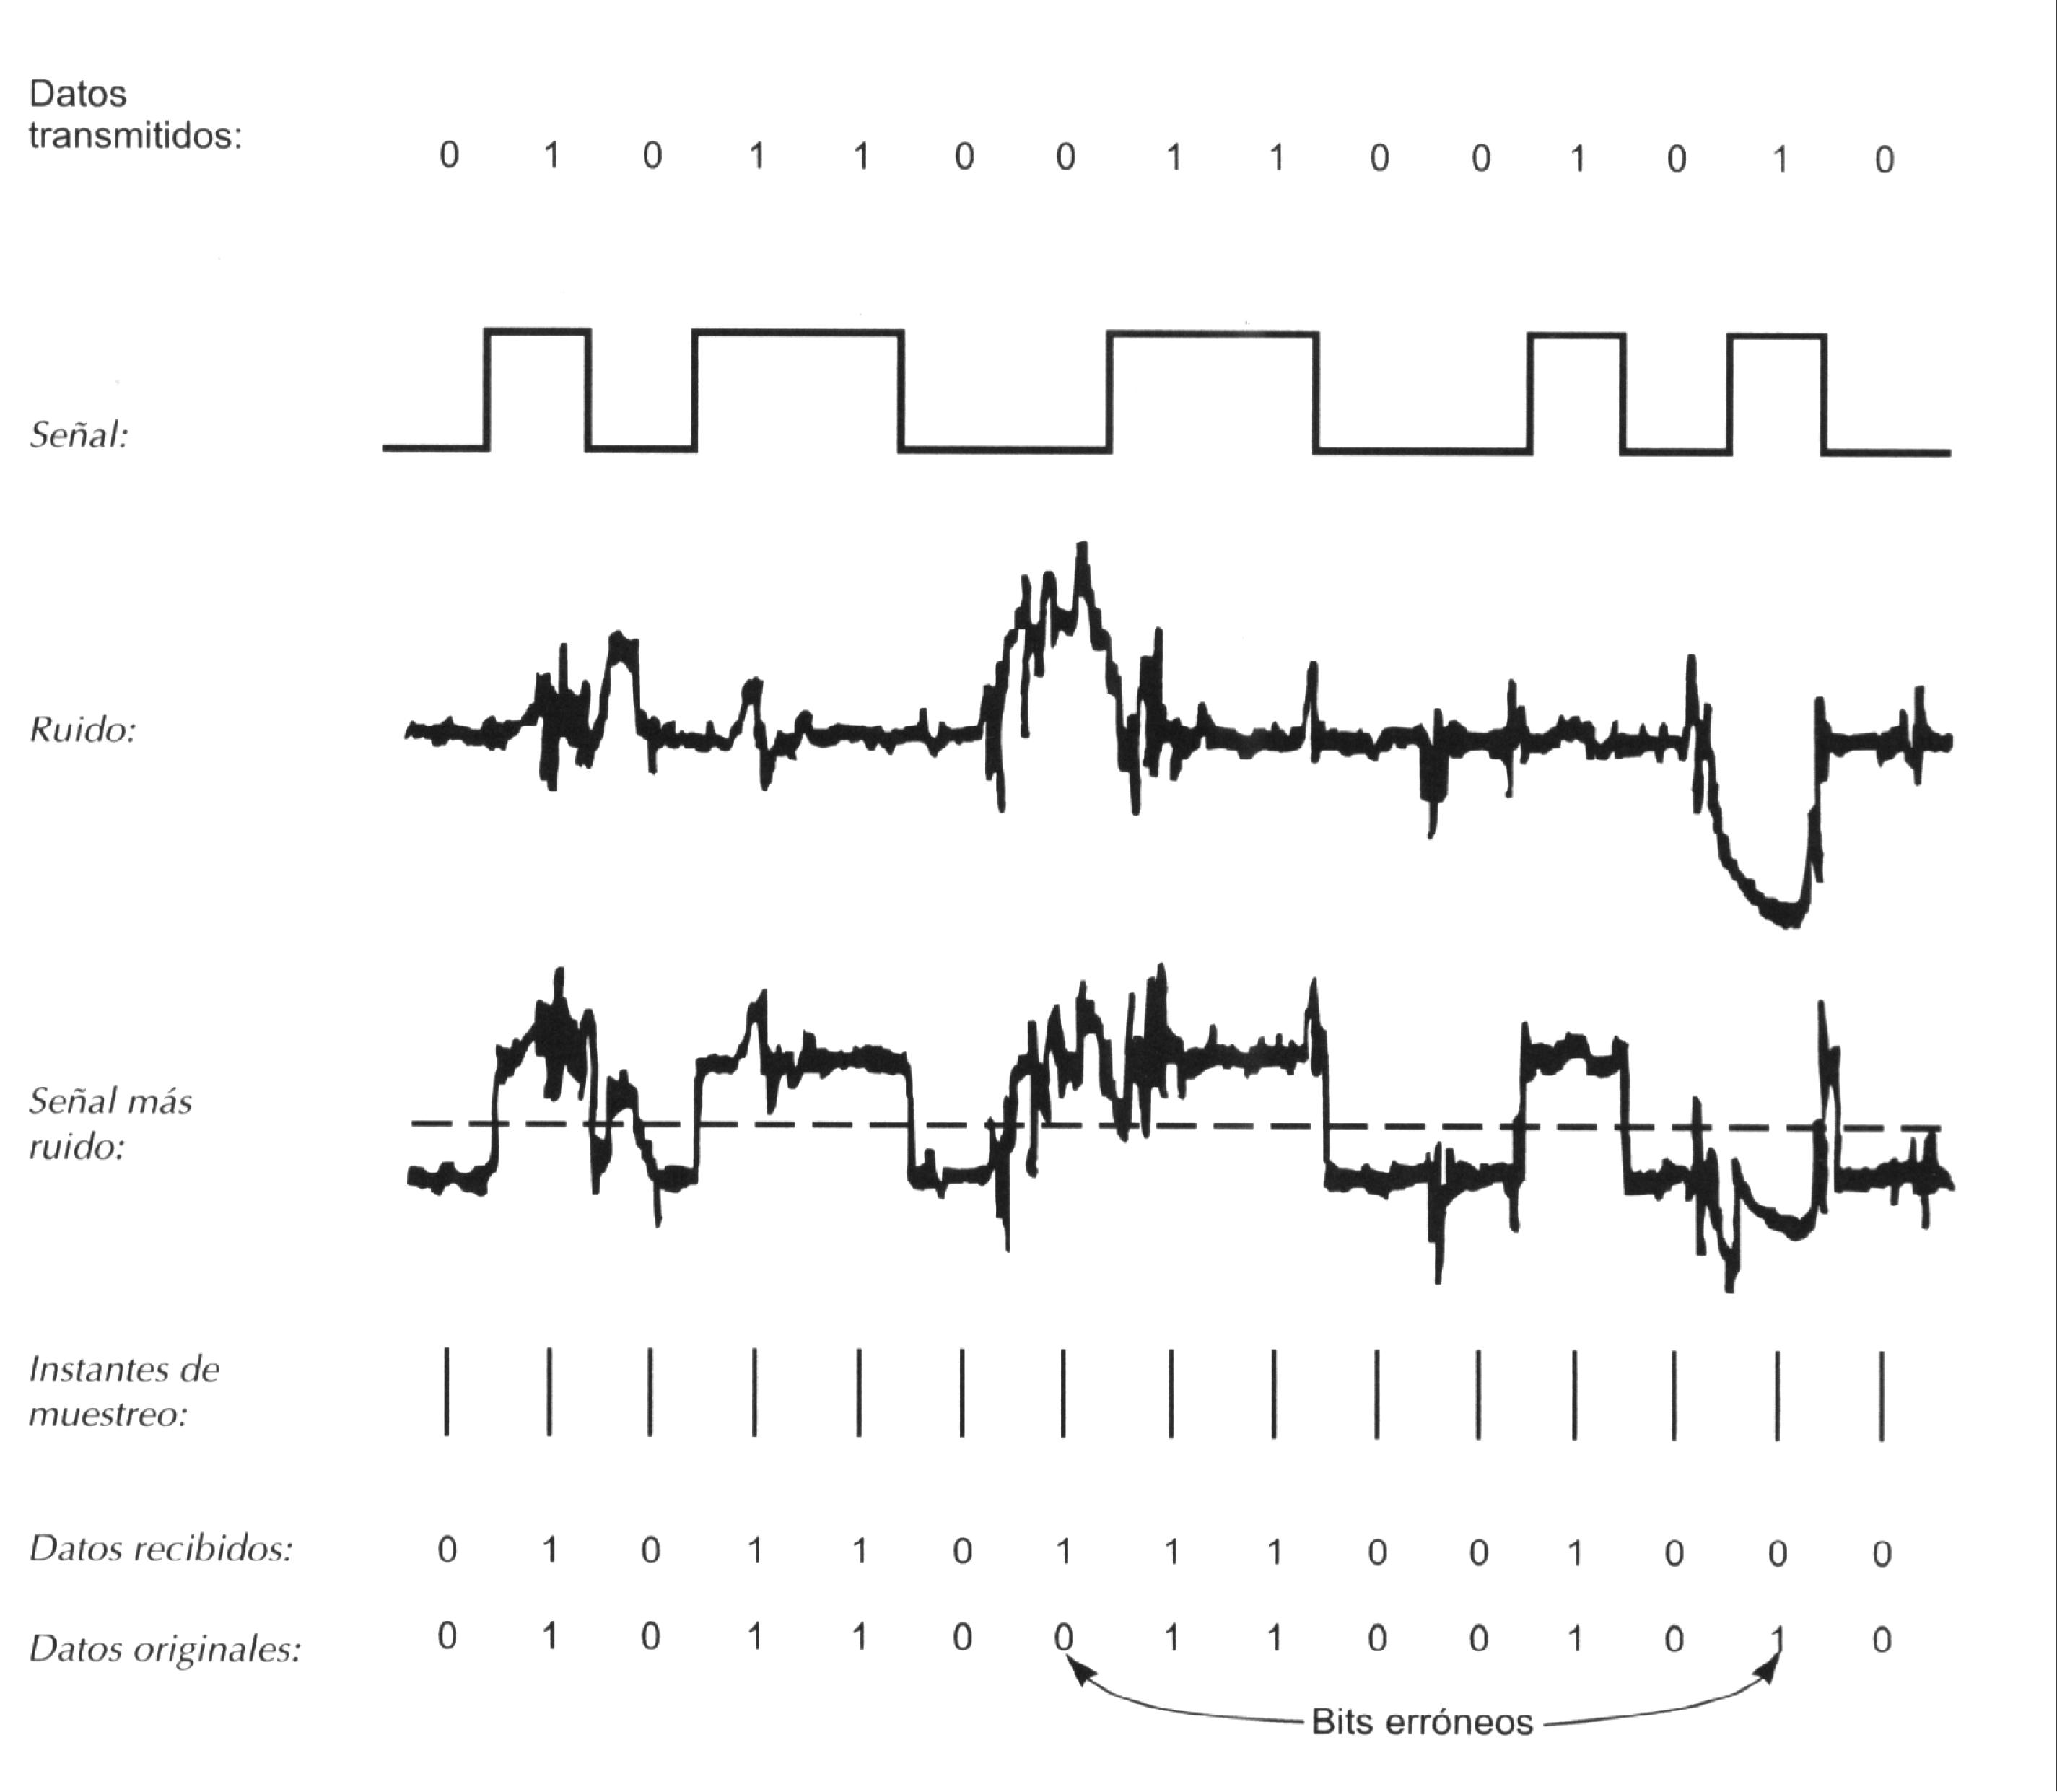
Ruido

Slide 26
Ruido
Es variable en el tiempo en forma aleatoria y esta originado por eventos externos / internos al sistema de comunicaciones.
Ruido Endógeno : Variables propias Incontrolables.
Ruido Exógeno : Ruido de elementos externo que se acoplan al mismo.

Slide 27
Ruido
Blanco o Gausiano
Impulsivo
Íntermodulación
Diafonía
Ruido de Línea
Gran Ancho de Banda y Continuo.
Intervalos regulares y de Corta duración (Rayo)
Distorsión de Señales senoidales.
Acoplamiento de Señales, baterías e impedancias (Filtros).
Líneas eléctricas propias y transformadores.

Slide 28
CRC
Cyclic Redundancy Code
Conjunto de números que se calculan (generalmente por medio del hardware) que tienen mayor capacidad de detección de errores en la transmisión.
soh
Bloque de datos a transmitir
eot
CRC

Slide 29
Protocolos
Conjunto de reglas que gobierna el intercambio de datos entre dos entidades.
Formato, acuerdo o procedimiento utilizado para la transmisión de información (Procedimientos Normalizados).
Son Asumidos por los equipos terminales de datos para poder intercambiar información y entenderse unos con otros.
Notes:
Presentación de PowerPoint Nro. 2
3-0-1-Tecbared-Introcom-02-2020-1.pptx

Slide 30
Protocolos
Aplicación
Presentación
Sesión
TELNET FTP SMTP DNS SNMP DHCP
RIP
Transporte
RTP
RTCP
Transmission
Control Protocol
User Datagram
Protocol
OSPF
IGMP
ICMP
Red
Internet Protocol
CIRCUITOS
PPP
DIAL UP ANALÓGICO
DIGITAL
LINEAS DEDICADAS
ARP
PAQUETES
FRAME RELAY
X.25
ATM
Enlace
Física
Ethernet
Token Bus
Token Ring
FDDI

Slide 31
Protocolos - Elementos
Síntesis: Aspectos tales como el formato de datos, codificación y niveles de señal.
Semántica: Información de control para coordinar y manejar los potenciales errores.
Temporización: Coordinación en la velocidad y el orden secuencial de la información.
Notes:
La síntesis: incluye aspectos tales como el formato de datos, codificación y niveles de señal.
La semántica: comprende información de control para coordinar y manejar los potenciales errores.
La temporización: engloba la coordinación en la velocidad y el orden secuencial de la información.

Slide 32
Protocolos Tipos
Para comunicaciones Sincrónicas.
Para comunicaciones Asincrónicas.

Slide 33
Protocolos - Características
Directo – Indirecto.
Monolítico- Estructurado.
Simétrico Asimétrico.
Normalizado No normalizado.
Notes:
Protocolo directo:
Es aquel en que los sistemas comparten una línea punto a punto y se comunican directamente, sin intervención de otros agentes.
Protocolo indirecto:
En este caso los sistemas se conectan a través de una red conmutada o agente activo. Aquí no es posible la aplicación del protocolo directo, y ambos extremos dependen del funcionamiento de otras entidades y/o redes para su intercambio de datos.
Protocolo monolítico:
En este tipo de protocolo, un solo módulo o subsistema tiene a cargo toda la tarea de la comunicación. Una modificación en cualquiera de los detalles implica que toda la aplicación debería modificarse, con el inconveniente de recompilar o, lo que es peor, que se produzcan errores difíciles de localizar.
Protocolo estructurado:
Al contrario que en la definición anterior, un protocolo estructurado se compone de varios protocolos más simples, organizados jerárquicamente o en capas, donde las entidades de nivel superior ofrecen servicios a las de nivel inferior para llevar a cabo el proceso de comunicación.
Protocolo simétrico:
Involucra entidades pares (o sea, misma lógica y misma jerarquía).
Protocolo asimétrico:
la asimetría es consecuencia de buscar la sencillez en una de las entidades, o debido a la naturaleza del intercambio (por ejemplo un proceso cliente-servidor)
Protocolo normalizado:
Es aquel que permite ser utilizado en muchas implementaciones diferentes, lo cual facilita la interoperatividad entre equipos de diferentes fabricantes.
Protocolo no normalizado:
Está diseñado para una situación o equipo específicos.

Slide 34
Protocolos Tareas
Establecer el canal de comunicaciones en caso de ser conmutado.
Establecer la transmisión (Modo de Control).
Efectuar la Transmisión(Modo Información).
Verificar las transmisión.
Fin de la transmisión.
Corte del canal.

Slide 35
Protocolos Funciones
Segmentación y Ensamblado:
Encapsulamiento:
Control de conexión:
Entrega en orden:
Control de flujo:
Control y detección de errores:
Direccionamiento:
Notes:
Las funciones de un protocolo pueden agruparse en varias categorías:
Segmentación y Ensamblado: en el intercambio de información puede necesitarse o resultar más conveniente dividir los datos en bloques de tamaño menor antes de transmitirlos, para luego ensamblarse nuevamente en el destino.
Encapsulamiento: es el proceso de agregar información de control a los datos, como puede ser la suma de comprobación para la detección de errores.
Control de conexión: algunos protocolos utilizan la transferencia de datos “no orientada a conexión”, donde cada paquete de datos es tratado independiente de los demás, y otros utilizan la “orientada a conexión”, en donde se dan las fases de establecimiento de la conexión, transferencia de datos y finalización de la misma.
Entrega en orden: los protocolos que utilizan esta función se aseguran que los datos son recibidos en el mismo orden en que fueron enviados.
Control de flujo: es una función realizada por la entidad receptora para limitar la velocidad o cantidad de datos que envía la entidad emisora.
Control y detección de errores: comprende el uso de técnicas para gestionar las pérdidas o errores de datos.
Direccionamiento: las funciones de direccionamiento abarcan un gran número de cuestiones, como el nivel de direccionamiento, su ámbito, los identificadores de conexión y su modo.

Slide 36
Familia de Protocolos
Necesidad de dividir el problema de la comunicación en partes :
La División del Software aumenta la flexibilidad porque permite el uso de subgrupos de protocolos de acuerdo a la necesidad.
Diseño Global en conjuntos operativos llamados grupos o familias.

Slide 37
Protocolos Estándares de Redes
Son Aquellas Normas Acordadas para poder producir la unificación de criterios entre los fabricantes de productos para redes de comunicaciones y telemáticas.
La unificación o estandarización de criterios tiene como fin la interconexión de dichas redes.

Slide 38
Protocolos Modelo de Capas OSI (1984)
Reunir las Funciones Similares en un mismo nivel.
Separar las funciones que son decididamente diferentes en el proceso o la tecnología aplicada.
Evitar que un exceso de niveles complique la descripción o integración técnica de las Funciones.

Slide 39
Protocolos Modelo de Capas OSI
Proceso de comunicación dividido en partes fácilmente manejables.
Cambio de una capa no afecta a las restantes.
Intercambio de mensajes entre capas con procedimientos preestablecidos.
Pila de protocolos.

Slide 40
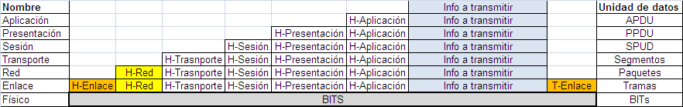
Protocolos Modelo de Capas OSI
OSI: (Open System Interconnection)  7 Capas
Las más bajas encargadas de la transmisión en la red
las más altas de la transmisión entre los hosts
A grandes rasgos:
Equipos de red mirarán las capas inferiores.
Hosts miran las capas superiores.

Slide 41
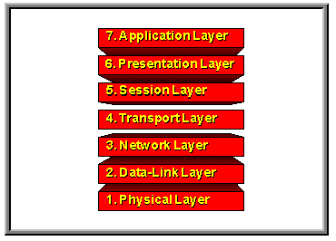
Modelo de Capas OSI Open Systems Interconnection Reference Model

Slide 42
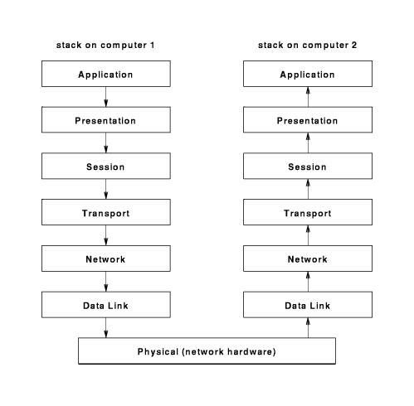
Pilas - Software en capas

Slide 43
Pilas - Software en capas
MAQUINA A
MAQUINA B
Aplicación
Protocolo de Aplicación
Aplicación
APDU
PPDU
SPDU
TPDU
Paquete
Trama
Bit
Interface
Presentación
Protocolo de Presentación
Presentación
Interface
Sesión
Protocolo de Sesión
Sesión
Interface
Transporte
Protocolo de Transporte
Transporte
Red de Comunicaciones
Red
Red
Red
Red
Enlace
Enlace
Enlace
Enlace
Físico
Físico
Físico
Físico

Slide 44
Capa física (Phisical Layer)
Hardware de Red Básico.
Características mecánica, eléctricas y funcionales de las líneas entre terminales.
Ej : Medios de Enlace, Cables , Ondas , microondas, Fibras Ópticas , Especificación RS - 232, RS-422, Etc.

Slide 45
Capa física (Phisical Layer)
Capa Física
Se definen: Los niveles de tensión, Tipos de interfaces, Estándares de cables, Distancias máximas, Velocidades máximas, codificación
Tecnología | Velocidad | Tipo de cable | Distancia Max | Topología *
10BaseT | 10 Mbps | Par Trensado | 100 mts | Hub o Switch
10BaseF | 10 Mbps | Fibra óptica | 2000 mts | Hub o Switch
100BaseTx | 100 Mbps | Par Trensado (Cat 5) | 100 mts | Hub o Switch
100BaseFx | 100 Mbps | Fibra óptica (multimodo) | 2000 mts | Switch
1000BaseT | 1000 Mbps | Par Trensado (Cat 5 ó 6) | 100 mts | Switch
1000BaseSx | 1000 Mbps | Fibra óptica (multimodo) | 550 mts | Switch
1000BaseLx | 1000 Mbps | Fibra óptica (multi/mono-modo) | 550 mts / 5000 mts | Switch

Slide 46
Capa enlace (Data-link Layer)
Describe la manera de organizar los cuadros y como llegarán a su red.
Da formato a la información para convertirlo en Trama de datos o Paquete.
Ej : Dentro de un paquete los campos indicador de inicio, origen, destino, indicador de fin, etc.

Slide 47
Capa Red (Network Layer)
Opera sobre los encaminadores para realizar el enrutamiento de los paquetes para que lleguen a los nodos finales.
El enrutamiento permite intercambiar los paquetes de una segmento de red a otro.
Controla en Direccionamiento y orden en envío de paquetes a su destino entre terminales a sus destinos.

Slide 48
Capa Transporte (Transport Layer)
Divide al mensaje en fragmentos y otorga un orden de manera tal que lleguen a destino.
Ensambla el mensaje en el destino con el orden correcto de sus fragmentos
Entrega los mensajes de proceso de una computadora al proceso correspondiente de la computadora destino.
Detecta errores (Control de Calidad).

Slide 49
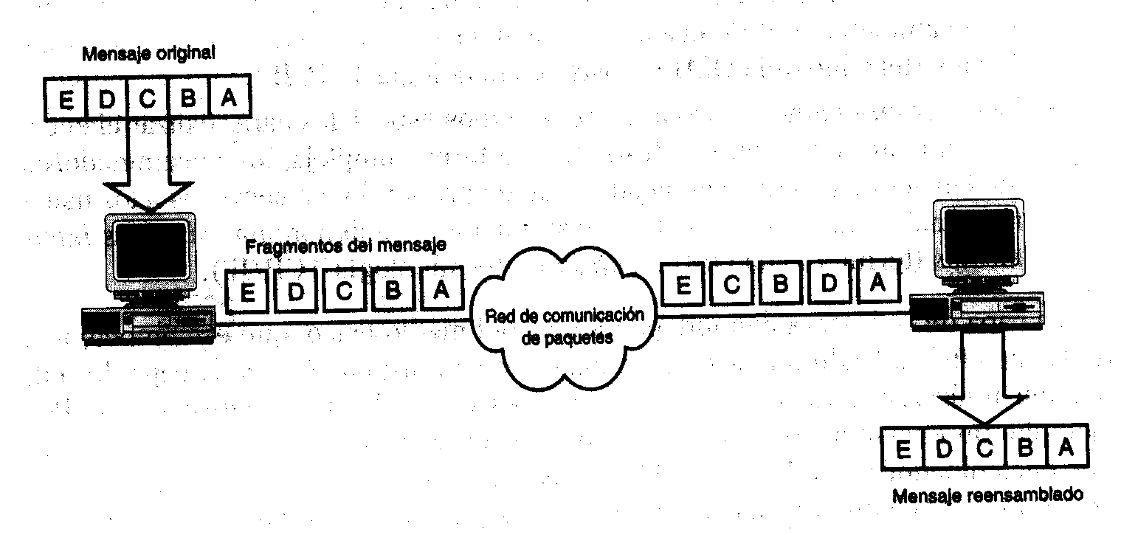
Capa Transporte (Transport Layer)

Slide 50
Capa Sesión (Session Layer)
Proporciona un intercambio estructurado y lógico de los mensajes entre puntos de una red.
Establece el dialogo entre nodos que acuerdan intercambiar datos.
Se especifican los detalles de seguridad entre nodos (Ej : Validación de Passwords).

Slide 51
Capa Sesión (Session Layer) Fases
Establecimiento de la conexión
Transferencia de datos
Liberación de la conexión

Slide 52
Capa Presentación (Presentation Layer)
Especifica la manera de representar los datos.
Traduce datos de un formato a otro (EJ: Traducir un formato EBCDIC a ASCII).
Encriptación/Desencriptación de Datos.
Compresión/Descompresión de datos.

Slide 53
Capa Aplicación (Application Layer)
Brinda los servicios utilizados por las aplicaciones para que los usuarios se comuniquen a través de la red.
Ejemplos de Servicios :
Transporte de Correo Electrónico
Acceso a Archivos Remotos
Ejecución de tareas remotas
Directorios
Administración de la red

Slide 54
Modelo de Capas OSI Síntesis
CAPA OSI | DESCRIPCIÓN FUNCIONAL | EJEMPLOS
7- Aplicación | Semántica. Interface con las Aplicaciones/Usuarios | Telnet, HTTP, FTP, WWW, NFS, SMTP, SNMP, X.400
8- Presentación | Formato de datos. Sintaxis Procesamientos Especiales (Encripción) | JPEG, ASCII, EBCDIC, TIFF, GIF, PICT, Encripcíon, MPEG, MIDI
5- Sesión | Flujo Ordenado de los datos. Entre las partes intervinientes. (transacciones). | RPC, SQL, NFS, nombres , NetBios ,AppleTalk ASP , DECnet SCP
4- Transporte | Calidad de Servicio. División entre Red y Capas Superiores. Multiplexación. | TCP, UDP, SPX
3- Red | Direccionamiento Lógico. Enrutamiento | IP, IPX, APPLETALK, ICMP
2- Enlace | Acceso al Medio. Enlace entre estaciones vecinas. Manejo de errores. | IEEE 802.3/802.2, HDLC, Frame Relay, PPP, FDDI, ATM, IEEE 802.5/802.2
1- Física | Señales Físicas. Conectores. Temporización | EIA/TIA-232, V.35, EIA/TIA449, V.24, RJ45, Ethernet, 802.3, 802.5, FDDI, NRZI, NRZ, B8ZS.

Slide 55
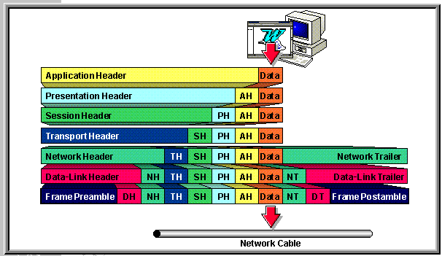
Cabeceras múltiples anidadas

Slide 56
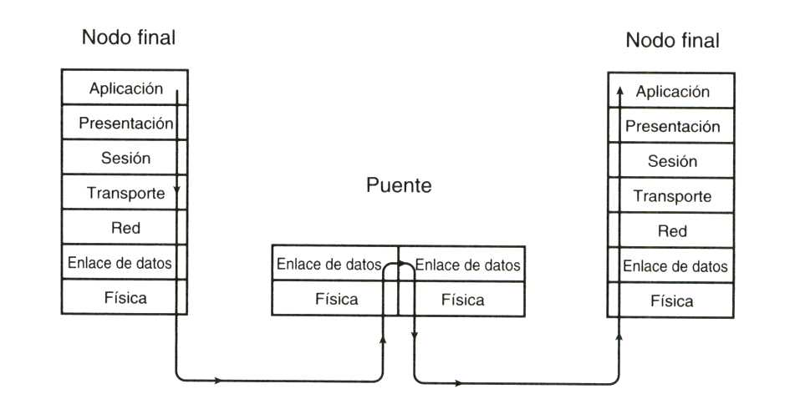
Protocolos - Dispositivos -Puente

Slide 57
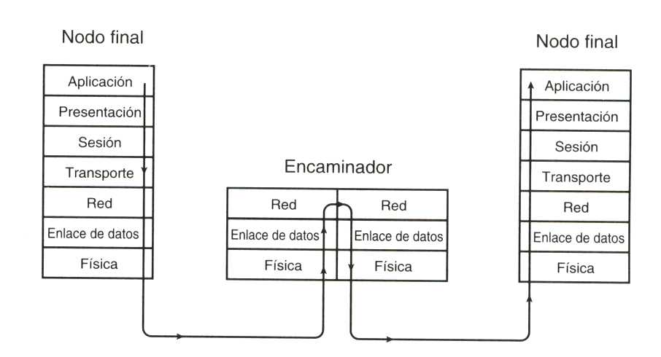
Protocolos - Dispositivos -Encaminador

Slide 58
Protocolos - Dispositivos

Slide 59
SNA System Network Arquitecture
Esquema Corporativo orientado al procesamiento distribuido y a la administración de las comunicaciones.
Conjunto común de Estándares de interconexión para una familia de productos de Hardware y de Software para que se comuniquen.
Introducido por IBM en el año 1974

Slide 60
SNA System Network Arquitecture Objetivos
Proveer un mecanismo de distribución de funciones, que mueva algunas de las tareas del computador central hacia los periféricos del Sistema y los equipos remotos .
Conectar diferentes tipos de Equipos bajo un mismo protocolo.
Flexibilidad en la configuración, para que pueda cambiar fácilmente un dispositivo en la Red .

Slide 61
SNA System Network Arquitecture
7)Aplicación
6)Sesión
5)Control de Flujo
4)Control de Transacción
3)Control de Ruta
2)Enlace
1)Físico

Slide 62
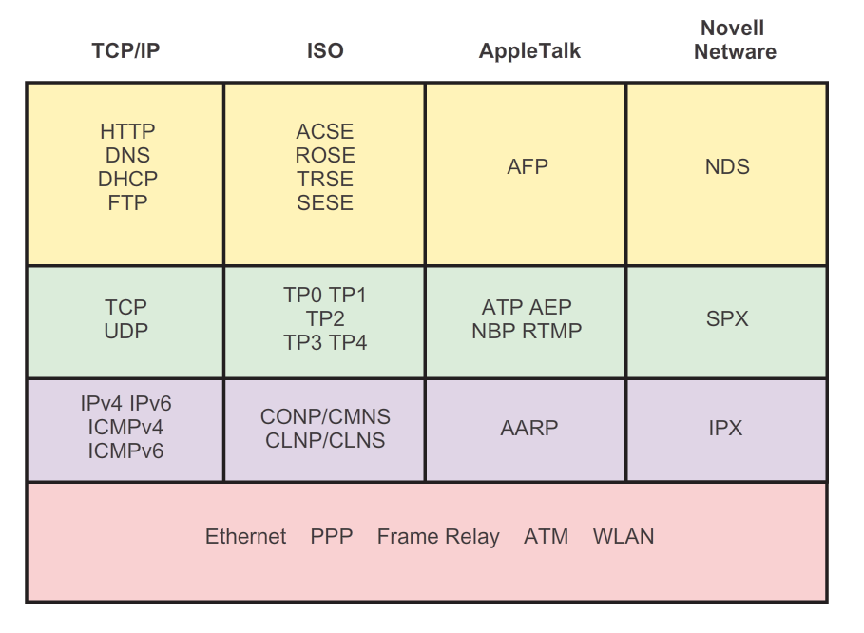
Protocolos y Estándares de la industria

Slide 63
Modelo jerárquico Cisco
Filtrado, ACL´s , Shared Bw, Switched Bw, servicios de capa 2 (bajo costo/alta densidad de puertos).
Servicios de acceso remoto, acceso local shared y switched, filtrado de direcciones MAC y segmentación. Agregación de VPN´s. Switches de acceso.
Bajo costo y alta densidad
ACCESS LAYER
Policy based
Listas de acceso, listas de distribución, sumarización de rutas, enrutamiento de VLANs, políticas de seguridad, filtros, agregación, encripción, compresión y calidad de servicio. Routers de alta velocidad y switches de capa 3.
Define y diferencia el core.Funciones de manipulación caras: Agregación de VLAN´s, routing inter-VLAN, Seguridad, Acceso departamental
DISTRIBUTION LAYER
Backbone. Conectividad entre bloques switching. Acceso a otros bloques como el WAN.
AFAP
Transporte de alta velocidad, elevada confiabilidad, redundancia y baja latencia. Conexiones entre sitios. Switches de alta velocidad. No comprimir, filtrar, encriptar u otras cargas de procesamiento.
CORE LAYER
Notes:
CORE: Transporte de alta velocidad, elevada confiabilidad, redundancia y baja latencia. Conexiones entre sitios. Switches de alta velocidad. No comprimir, filtrar, encriptar u otras cargas de procesamiento.
DISTRIBUTION: Listas de acceso, listas de distribución, sumarización de rutas, enrutamiento de VLANs, políticas de seguridad, filtros, agregación, encripción, compresión y calidad de servicio. Routers de alta velocidad y switches de capa 3.
ACCESS: Servicios de acceso remoto, acceso local shared y swítched, filtrado de direcciones MAC y segmentación. Agregación de VPN’s. Switches de acceso.

Slide 64







¿Preguntas?
Any questions?
Dúvidas?
Des questions?
Qualche domanda?
Eine Frage?
Есть вопросы?

